Slide 1
스포츠와 경제 뉴스
분류 모델 만들기
윤선재 | 민금란 | 강강토

Slide 2
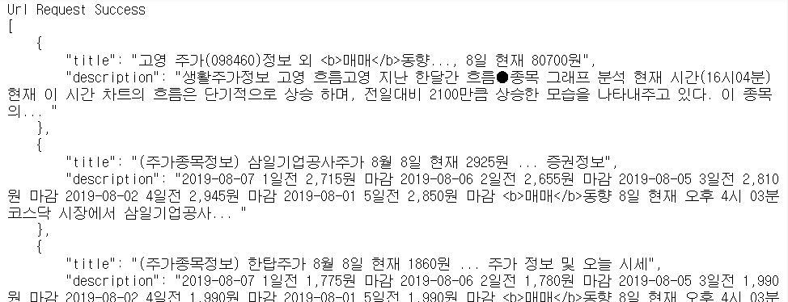
1. 데이터 크롤링
경제 :
부동산, 환율, 금리, 노조, 무역, 경제, 수출,예산, 지출, 매매
스포츠 :
이적, 선수, FA, 시즌, 우승, 중계, 실점, 대표팀, 선발, 심판
경제와 스포츠 신문기사의 키워드 10개를 선발
각 키워드 당 신문 기사 100개를 스크랩.

Slide 3
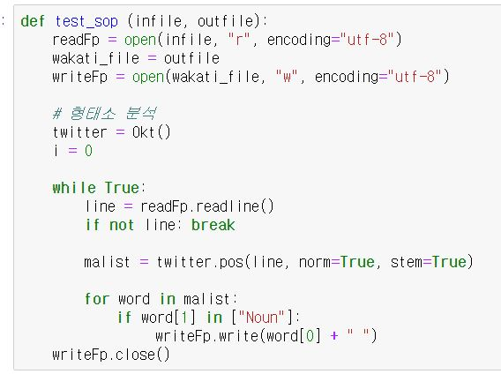
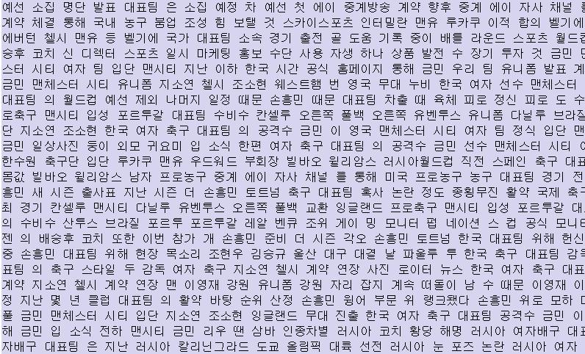
2. 형태소 분석
크롤링한 기사를 형태소 변환 후 저장한다.

Slide 4
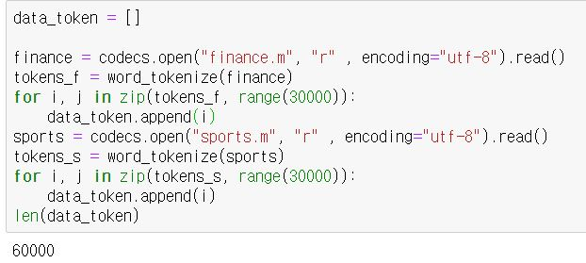
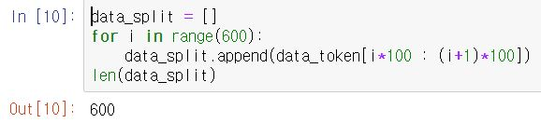
3-1 word 전처리
스포츠와 경제 기사에서 3만개의 명사를 뽑고, 데이터를 분할한다.

Slide 5
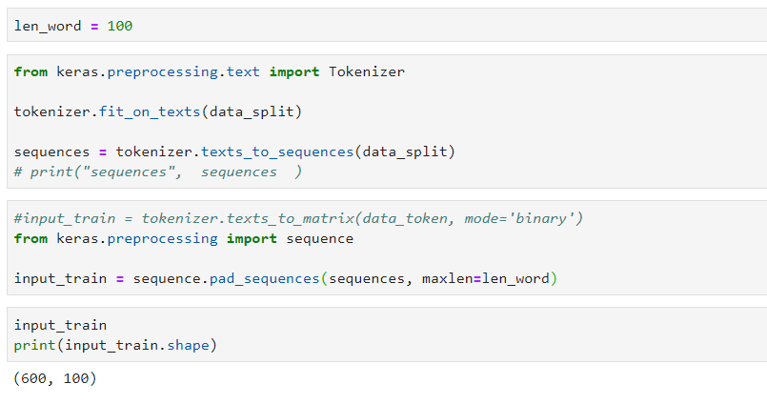
3-2 word 전처리
Data 정제 및 shape 다듬기

Slide 6
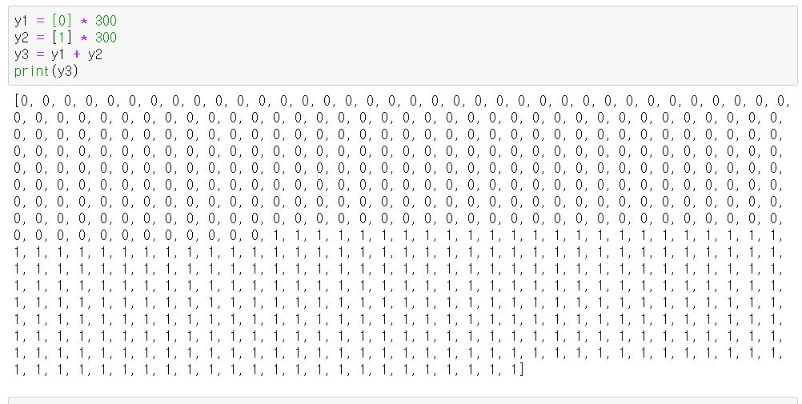
4. labeling
스포츠와 경제 칼럼에 라벨을 붙여준다.

Slide 7
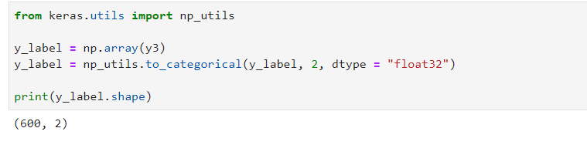
4. labeling
Softmax 분류를 사용하기 위한 y_label categorical 분류

Slide 8
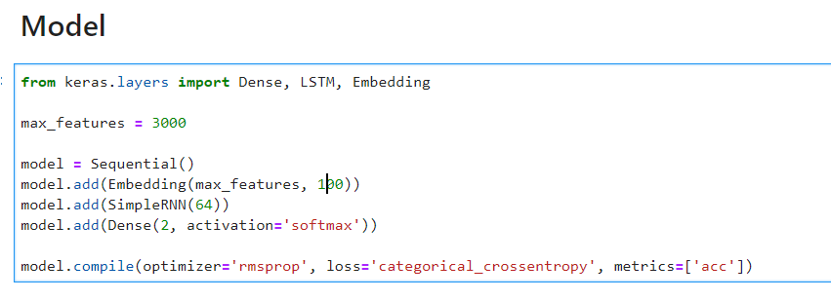
6. model
Embedding과 SimpleRNN을 사용한 모델을 만든다.

Slide 9
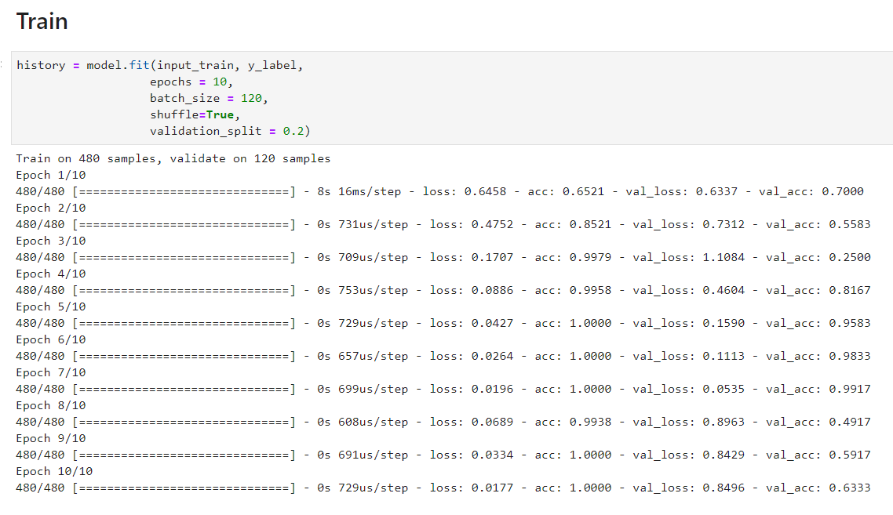
7. Train
train data를 넣어서 트레이닝을 한다.
3회에서 acc가 1이 되는 것을 확인할 수 있다.

Slide 10
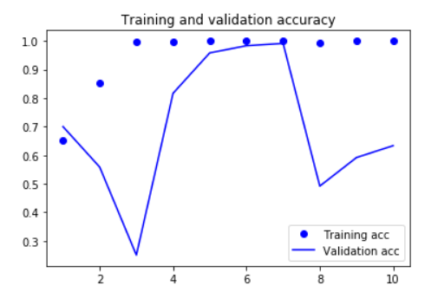
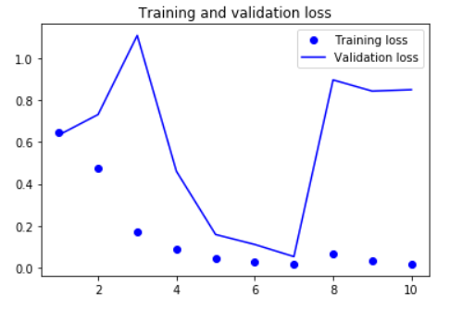
8. Best Param
Train 7회에서 Validation acc가 최대, Validation loss가 최소가 되는걸 확인할 수 있다.

Slide 11
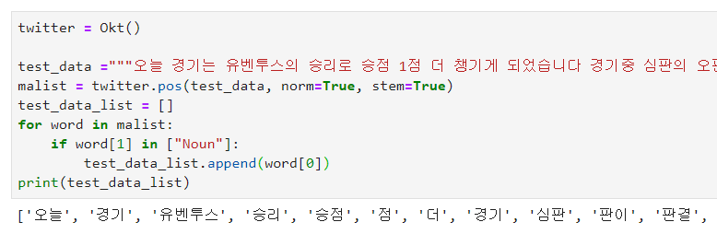
9. Test
Test 할 기사의 문장을 추출하여 이전과 같이 전처리 작업을 실행한다.

Slide 12
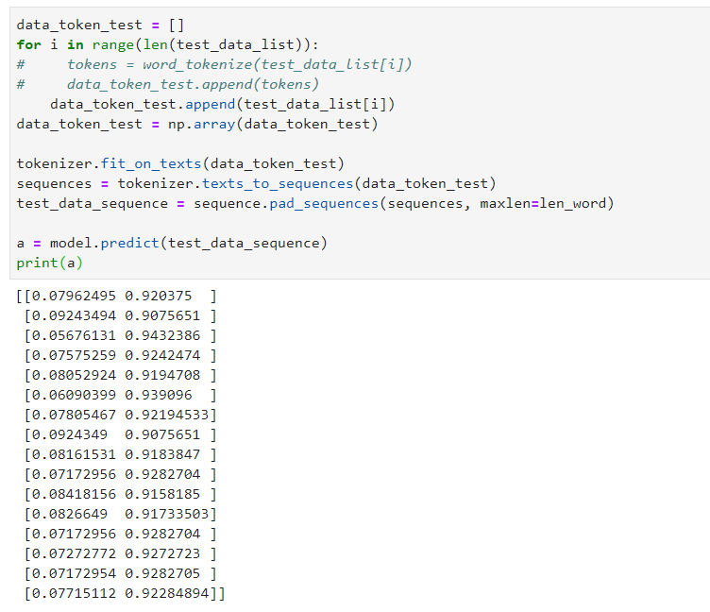
10. Test
Model.predict 결과 해당 기사는 스포츠 칼럼의 기사임을 확인 할 수 있었다.

Slide 13
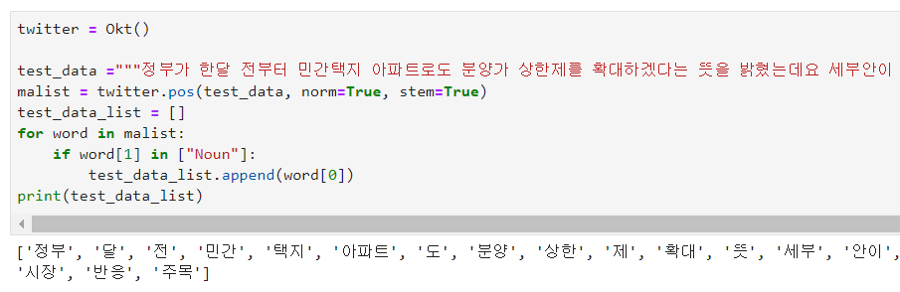
10. Test
경제 칼럼

Slide 14
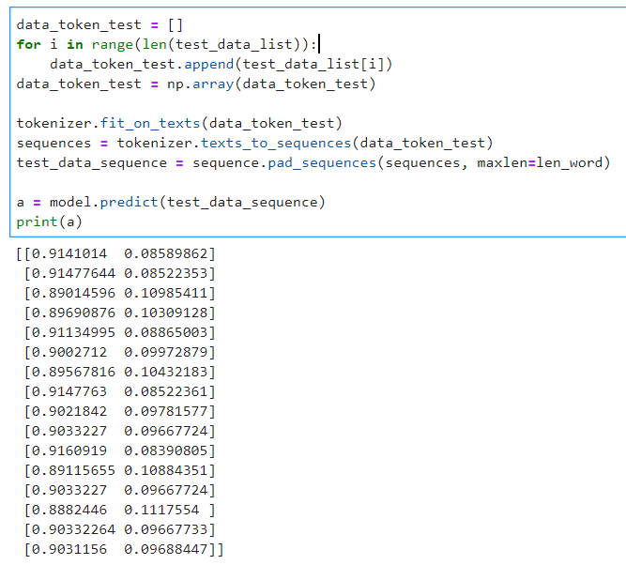
10. Test

